Slide 1




Slide 2

СЪДЪРЖАНИЕ
01 ЗАГЛАВИЕ
02 СЪДЪРЖАНИЕ
03 НАШИЯТ ОТБОР
04 МИСИЯ
05 ТЕХНОЛОГИИ
06 ДЕМО

Slide 3
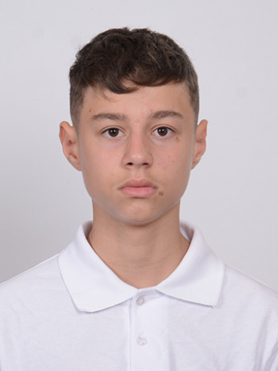
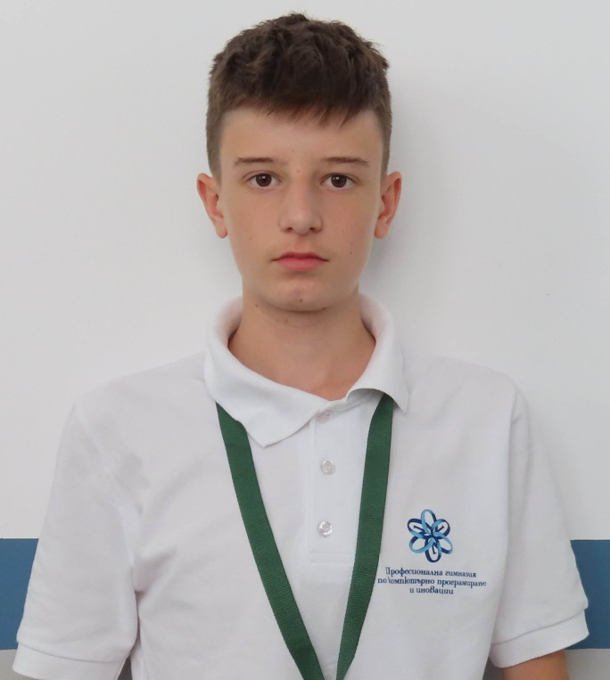
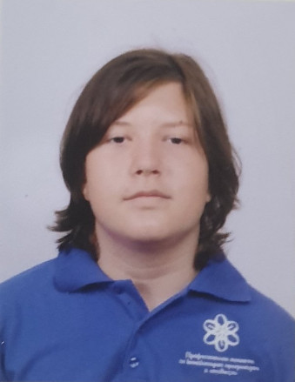
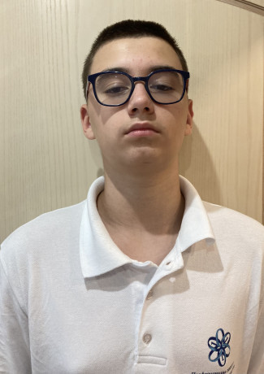
НАШИЯТ ОТБОР
Scrum trainer
Front-end developer
Калоян Пожарлиев
Данаил Петров
Front-end developer
Designer
Християн Станчев
Георги Павлов

Slide 4
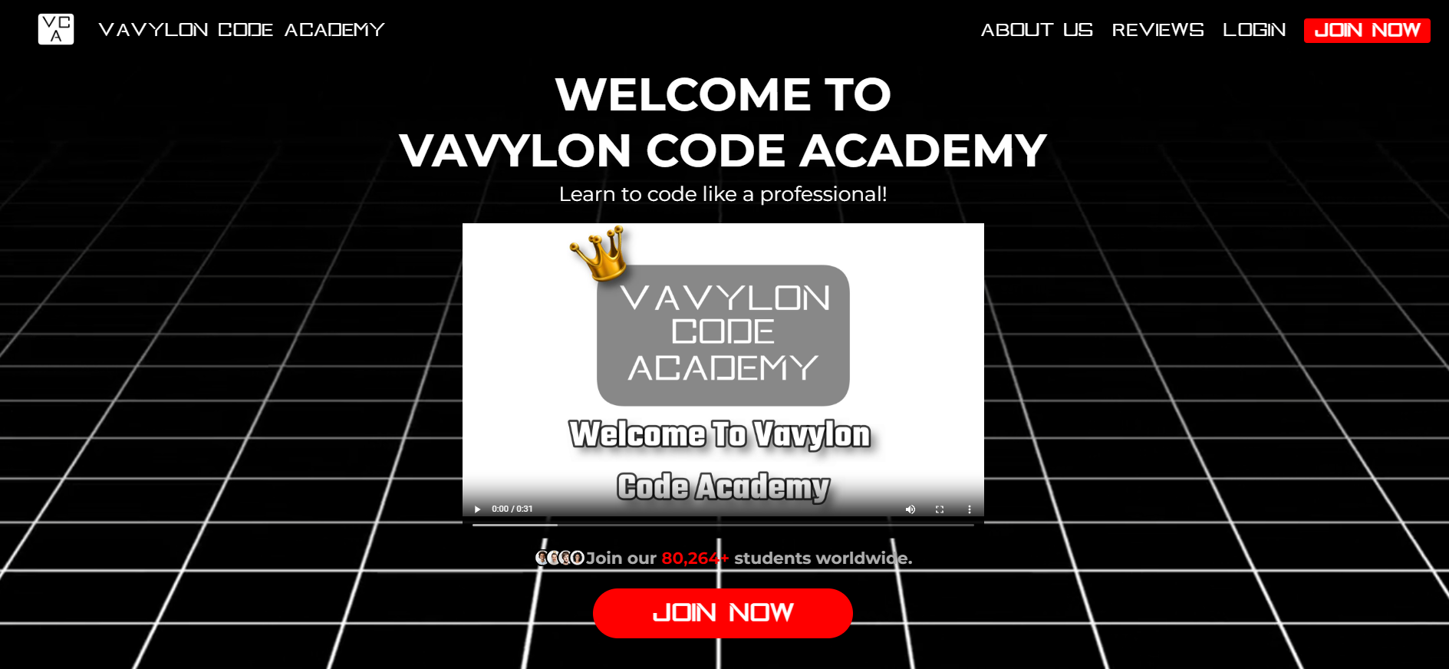
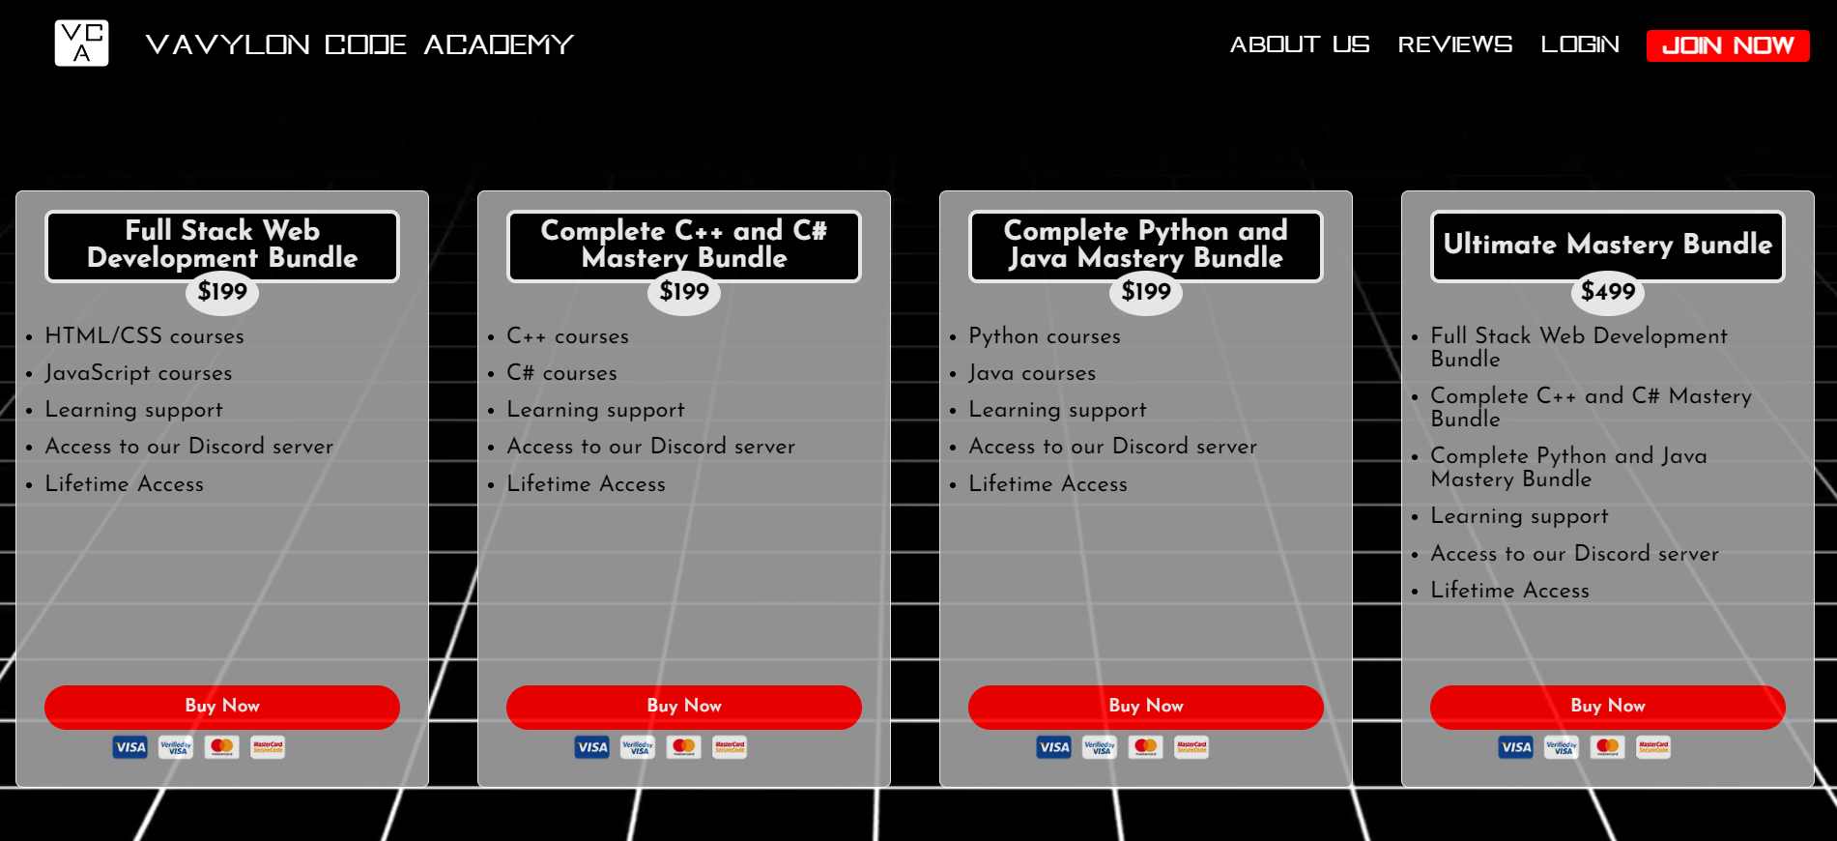
МИСИЯ
Vavylon Code Academy е иновативна образователна инициатива, създадена с мисията да предостави висококачествено обучение по програмиране и софтуерно инженерство. Нашата академия е насочена към всички, които искат да навлязат в света на технологиите, независимо от техния предишен опит

Slide 5










ТЕХНОЛОГИИ

Slide 6
ДЕМО
БЛАГОДАРИМ ЗА ВНИМАНИЕТО
НЕКА ПРЕМИНЕМ КЪМ ДЕМОТО

